Slide 1
Project
Receptes oldal elkészítése, megtervezése.

Slide 2

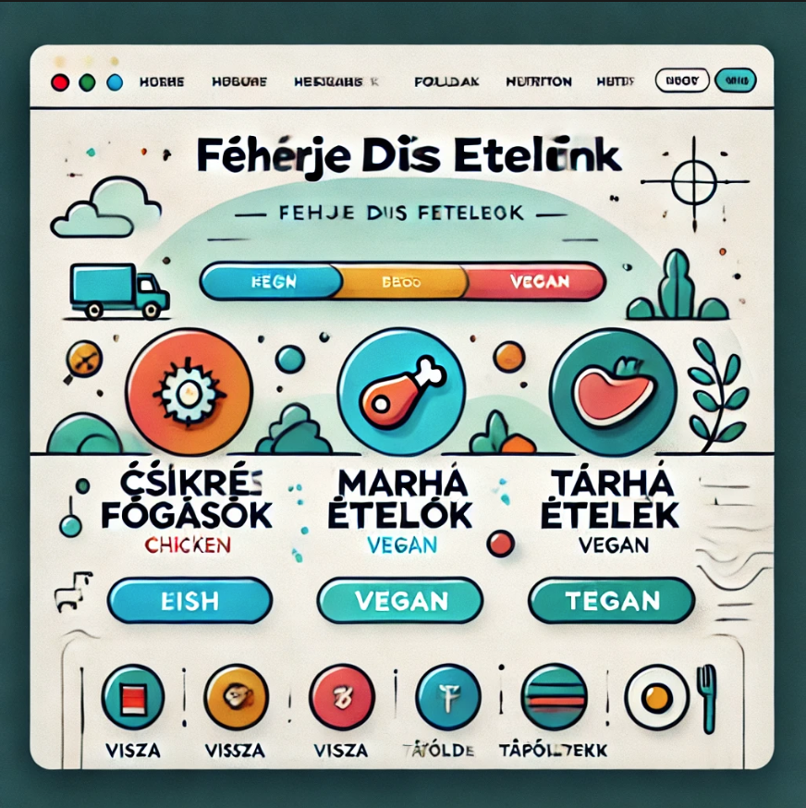
Megvalósítás a tervek szerint.

Slide 3
Az oldal elkészítésében részt vesz:
Süli Szilveszter: HTML főoldal elkészítése, Szöveg keresés/formázás, fogalmazás.
Pinczési Márk: Javascript, Kiegészíteni bootstrappel a főoldalt, MYSQL
Szabó Bálint Róbert (Jr): Képek, barátságos stílusok keresése, CSS elkészítése.

Slide 4
A projekt célja:
Egy receptes oldal segít könnyedén új ételeket felfedezni és elkészíteni, így inspirációt ad a mindennapi főzéshez. Az egyszerűen kereshető receptek és részletes instrukciók megkönnyítik a konyhai kalandokat, és lehetőséget adnak az étkezési szokások változatosabbá tételére.

Slide 5
Funkciói
1. Keresés szűrőkkel: Lehetővé teszi a receptek keresését étkezési preferenciák (pl. vegetáriánus, gluténmentes) vagy hozzávalók alapján.
2. Hozzávaló lista: Az adott recepthez szükséges összes hozzávalót könnyen áttekinthető formában listázza.
3. Lépésről lépésre útmutató: Részletes, érthető leírásokkal segíti a főzést, hogy bárki sikeresen el tudja készíteni az ételt.
4. Felhasználói értékelések: Mások véleményei segítenek eldönteni, érdemes-e kipróbálni a receptet, illetve javíthatják a készítési folyamatot.
5. Személyre szabott ajánlások: Az oldal javaslatokat ad a felhasználó korábbi keresései vagy kedvenc receptjei alapján.

